Slide 1





网
络
入
侵
检
测
Network intrusion detection

Slide 2


目 录
CONTENTS
01
总体概括
02
数据预处理
Generalization
Data preprocessing
03
模型训练与测试
04
结果展示
Model training and testing
Show results

Slide 3
01
PART ONE
总体概括
Generalization

Slide 4


工作概述
工作简述
本次实验的内容是网络入侵检测，网络入侵检测是通过从计算机网络系统中的若干关键节点收集信息，并分析这些信息，判断网络中是否有异常数据流。
在本次实验中，使用NUNSW_NB15数据集，关于入侵检测的一个数据集。使用卷积神经网络（CNN）对其原有的170000个数据进行处理和分析，构建网络模型，训练数据集，使用测试集进行测试，结果可以较为准确的分类正常和异常的数据。

Slide 5
NUNSW_NB15数据集
UNSW-NB15总体介绍
数据集的官网: https://research.unsw.edu.au/projects/unsw-nb15-dataset
数据集下载链接: https://cloudstor.aarnet.edu.au/plus/index.php/s/2DhnLGDdEECo4ys?path=%2FUNSW-NB15%20-%20CSV%20Files
数据集中一共有9种攻击: This dataset has nine types of attacks, namely, Fuzzers, Analysis, Backdoors, DoS, Exploits, Generic, Reconnaissance, Shellcode and Worms.
数据集一共有43个特征,在训练集中共有175341条记录, 在测试集中共有82332条记录.

Slide 6
02
PART TWO
数据预处理
Data preprocessing

Slide 7

数据预处理步骤
2.2归一化数据
2.3平衡样本
2.1非数据特征转化
2.4特征选择

Slide 8
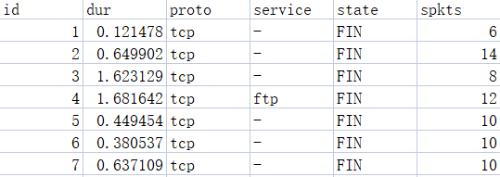
2.1非数据特征转化
原训练数据集：UNSW_NB15_training_set.csv
原训练数据集中有43个特征，其中有四个为非数据特征，分别是proto，service，state，attack_cat。

Slide 9
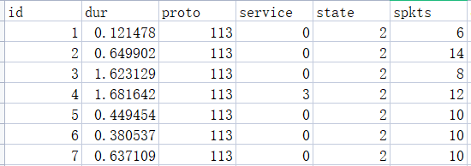

2.1非数据特征转化
LabelEncoder( ):
proto = data_set[['proto']]
# print(proto.shape)
le = LabelEncoder()
le.fit(proto)
print('class:', le.classes_)
print((le.classes_).shape)
proto_process = pd.DataFrame(le.transform(proto))
data_set[['proto']] = proto_process
在数据处理过程中，需要对文本进行数字化处理，LabelEncoder 可以将一列文本数据转化成数值。

Slide 10
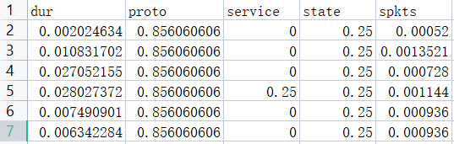
2.2归一化数据
归一化处理，即将数据统一映射到[0,1]区间上。
归一化的好处： 1. 提升模型的收敛速度 2.提升模型的精度
from sklearn.preprocessing import MinMaxScaler
import pandas as pd
min_max_sacler = MinMaxScaler()
data_set = pd.DataFrame(min_max_sacler.fit_transform(data_set))
data_set.to_csv('D:/University\ML\dataset/min_max_scaler.csv')

Slide 11
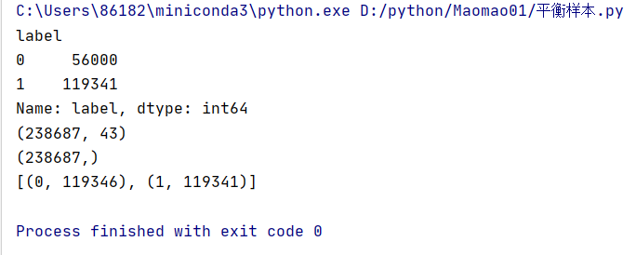
2.3平衡样本
对模型而言，不均衡数据构建的模型会更愿意偏向于多类别样本的标签，实际应用价值较低，不平衡数据的处理方法，常见方法有欠采样和过采样。本次实验使用的是过采样中的ADASYN(adaptive synthetic sampling）自适应合成抽样，对不同的少数类样本赋予不同的权重从而生成不同数量的样本。
from imblearn.over_sampling import ADASYN
ada = ADASYN(random_state=42)
X = data_set.iloc[:,0:43]
Y = data_set.iloc[:,-1]
X_resampled, y_resampled = ada.fit_resample(X, Y)
print(X_resampled.shape)
print(y_resampled.shape)
X_resampled['label'] = y_resampled
data_balance = pd.DataFrame(X_resampled)
print(sorted(Counter(y_resampled).items()))

Slide 12

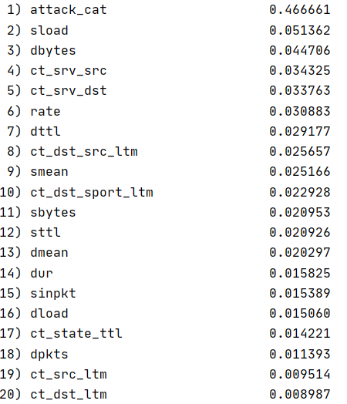
2.4特征选择
RandomForestClassifier 随机森林分类
利用RandomForestClassifier 随机森林分类，将特征值的重要性进行排序，选出其中的前二十个，作为最后进行训练的特征值。
model = RandomForestClassifier(n_estimators=100, bootstrap=True, oob_score=True)
X = data_set.iloc[:,1:-1]
Y = data_set.iloc[:,-1]
model.fit(X, Y)
importances = model.feature_importances_
indices = np.argsort(importances)[::-1]
for f in range(X.shape[1]):
print("%2d) %-*s %f" % (f + 1, 30, feat_labels[indices[f]], importances[indices[f]]))

Slide 13
03
PART THREE
模型训练与测试
Model training and testing

Slide 14
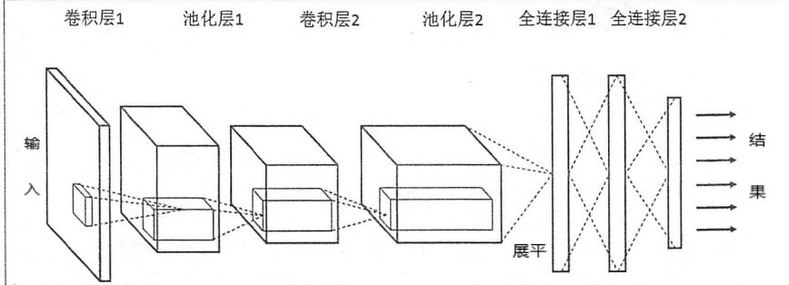
3.1CNN网络训练模型
卷积的作用
卷积层相当于特征提取的作用，并且卷积的权重是可以学习的，可以根据目标函数提取出想要的特征。
池化的作用
缩小矩阵尺寸，以加快计算速度、防止过拟合。

Slide 15

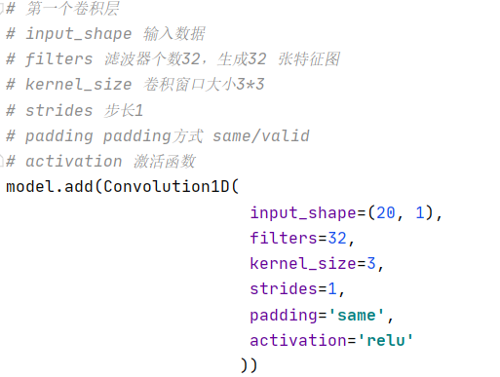
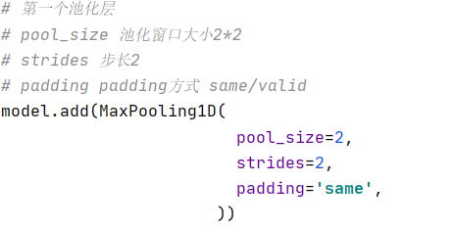

3.2代码详解
代码展示

Slide 16
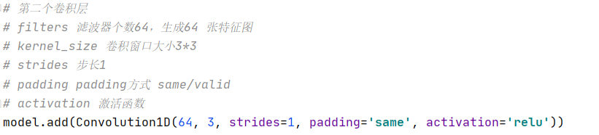
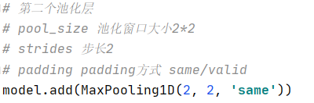
3.2代码详解
代码展示

Slide 17
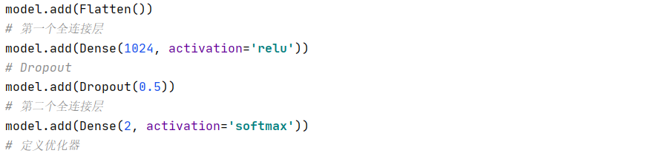
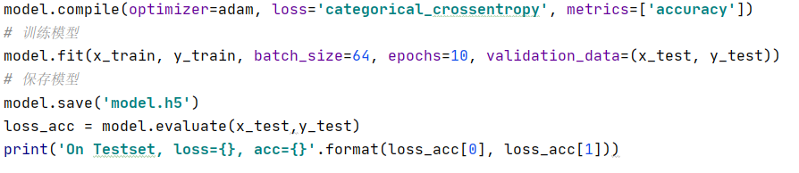
3.2代码详解
代码展示

Slide 18
04
PART FOUR
结果展示
Show results

Slide 19
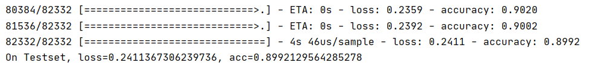
结果展示

Slide 20


小组成员
组长：王嘉怡
组员：段蕊、李欣然
PPT下载 http://www.1ppt.com/xiazai/

Slide 21
谢
谢
观
看
网络入侵检测
Network intrusion detection

